Slide 1



Composición, Agregación, Asociación, Dependencia, Generalización, Realización
Ingeniería del Software
Ing. Juan José Saez

Slide 2
Relación de Asociación
Es una relación estructural entre clases, es decir, que en el ejemplo, existe un atributo de la clase medio de transportes, que es del tipo Conductor.
La navegabilidad nos muestra donde esta ubicado el atributo. Es decir cual es la clase que tiene contiene el atributo si ésta no lo mostrase.
La multiplicidad en una Asociación dice bastante, ya que de eso dependerá si el atributo, es una colección o simplemente una variable de referencia a un objeto.

Slide 3
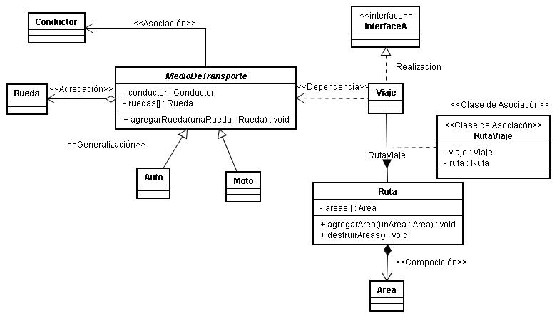
Ejemplo Relaciones UML

Slide 4
Agregación
Es una relación que se derivó de la asociación, por ser igualmente estructural, es decir que contiene un atributo, que en todos los casos, será una colección, es decir un Array, Vector, Collections, etc.
Y además de ello la clase que contiene la colección debe tener un método que agregue los elementos a la colección.
También se puede leer como que un medio de transporte tiene varios pasajeros.
Nos esta diciendo que los objetos pasajero forman parte del objeto medio de transporte.
Pero, su ciclo de vida no esta atado al del objeto medio de transporte. Es decir si el Autobus se destruye los pasajeros pueden seguir existiendo independientemente, ( o por lo menos por eso rezaríamos)

Slide 5
Relación de Composición
Al igual que en la agregación, es una relación estructural pero se le suma, que tiene un método de destrucción de los objetos.
Y a diferencia de la asociación, el ciclo de vida del objeto área está relacionado con el del objeto ruta. Es decir que si la ruta de viaje se levanta, las áreas que surgían a partir de ella desaparecen.
También se puede leer como que una ruta tiene varias áreas de cobertura.
Los lenguajes orientados a objetos, tienen garbage collector, por lo que no necesitan métodos de destrucción de los objetos (relacionados a los ciclos de vida en la composición).
La programación es la misma para las composiciones y las agregaciones, la diferencia es meramente conceptual entre una y otras.
Notes:
Mucho se ha discutido a cerca de las agregaciones y las composiciones, el debate es casi tan caliente como el de los include y extends de los casos de uso. Ya que algunos sostienen que los lenguajes orientados a objetos, tienen garbage collector, por lo que no necesitan métodos de destrucción de los objetos (relacionados a los ciclos de vida en la compocición). Y que la programación es la misma para las composiciones y las agregaciones, y que la diferencia es meramente conceptual entre una y otras. Es mas existen varias interpretaciones, pero la expuesta es a la cual yo adhiero.

Slide 6
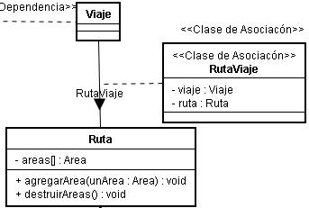
Clase de Asociación
Es una Clase que surge de una multiplicidad de muchos a muchos, y fue incorporada en UML para dar soporte a este caso.
Se sacan los atributos de las clases involucradas y se los incorpora a una clase a parte.
Al igual que las anteriores hace referencia a una relación estructural.
En el ejemplo son
los objetos viaje y ruta

Slide 7
Generalización
Es una relación de herencia. Se puede decir que es un relación “es un tipo de”.
Es entre una clase hija y su clase madre. En la codificación podemos encontrar la palabra “extends” que hace referencia a esta relación.
En nuestro ejemplo: “un Autobus es un tipo de Medio de transporte”.
Además podemos encontrar palabras claves tales como “this” y “super” ( Java ) o "self" y “parent” ( PHP ). Para darnos cuenta que existe una relación de este tipo involucrada.
public class Autobus extends MedioDeTransporte{…}

Slide 8
Realización
Es una relación de contrato con otra clase. Se la utiliza para implementar una interfaz. En lenguajes como java o php utilizamos la palabra reservada “implements”
public class Viaje implements Registrable{…}
Generalmente cuando no estamos seguros si “algo” es una interfaz o una clase abstracta, por que dibujaron los tag que hacen referencias a las interfaces, debemos ver la relación para saber.

Slide 9
Relación de Dependencia
Es una relación de uso, es decir que una clase utiliza a otra.Y si esta ultima se altera, la anterior se puede ver afectada.
En código se suelen traducir principalmente como las clases donde se hace la instanciación de un objeto.
En nuestro ejemplo la clase Viaje realiza los “new” de los distintos objetos.
En este momento puede que te preguntes como puede hacer un new de una clase abstracta, jeje. No realiza los new de la clase abstracta, si no de sus hijas. Seria algo así como:
    MedioDeTransporte medio = new Autobus();
También se sostiene que este tipo de relación hace referencias, a los parámetros que se pasan en un método, bajo este concepto, en java, podría ser algo así como:
public void crearViaje(MedioDeTransporte medio){}
Se sostiene que podemos codificar esta relación realizando un “return” del tipo de dato en algún método.

Slide 10
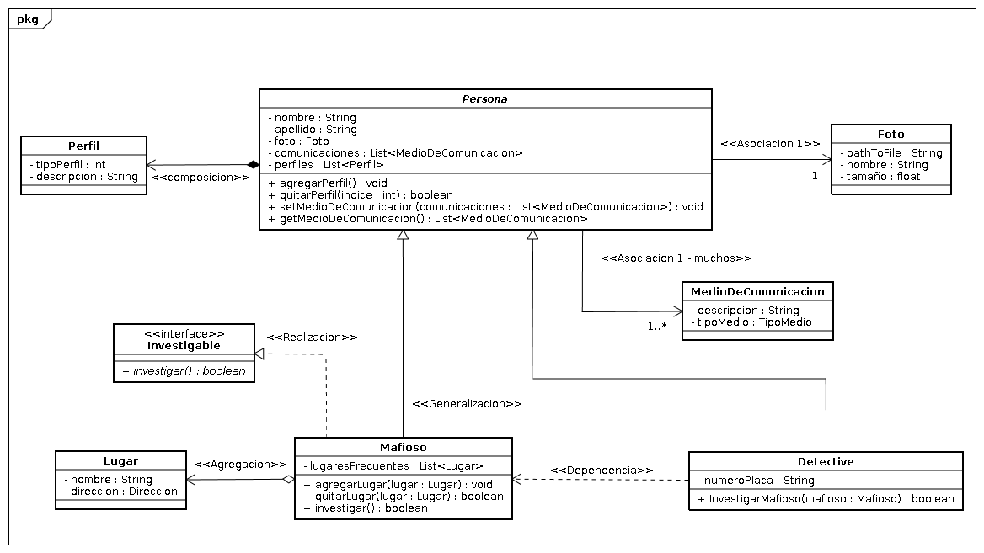
Ejemplo Relaciones UML

Slide 11
Diferencias Básicas
Tanto la Asociación como la Composición son relaciones estructurales.
ASOCIACIÓN: En cuanto a la implementación tendremos que la clase que asocia tendrá una variable del tipo asociado.
COMPOSICIÓN: En cambio, la implementación de la clase que es compuesta tendría una colección, o array o algo así.
Además tendrá un método para agregar objetos a esa colección, y un método para destruirlos.
Además en cuanto a arquitectura se habla de las "responsabilidades de creación" es decir que la clase compuesta debe tener un método donde haga un new de los objetos que lo componen.
La agregación y la composición, no tienen que ver con una variable de instancia, o de clase, que sea una "colección", ( eso es condición necesaria, pero no suficiente ). Si no más bien, con la responsabilidad que se tiene, a la hora de agregar un elemento a esa colección. Si lo crea y agrega (Valor), o si lo recibe y lo agrega (Referencia)

Slide 12
Diferencias Básicas
Todo va a depender del modelo que quieras transmitir. Pero por sobre todas las cosas de la RESPONSABILIDAD, que le quieras asignar a esa clase.
  Si crees que la case debe ser responsable por crear las instancias de medio de transporte (método add que no recibe parámetro), sería una COMPOSICIÓN.
  Si crees que debe ser responsable por agregar los elementos a la lista (un método add que recibe un parámetro), seria una AGREGACIÓN
  Pero si la tomas como una variable más de la clase, a la lista, entonces, debería ser una ASOCIACIÓN.
Una relación de dependencia, es una relación de "uso" mientras que la agregación y la composición son relaciones "estructurales“. Las dos ultimas, tendrían variables de instancia o de clase, mientras que la primera seria un "new" común y corriente dentro de la clase en algún lado.

Slide 13
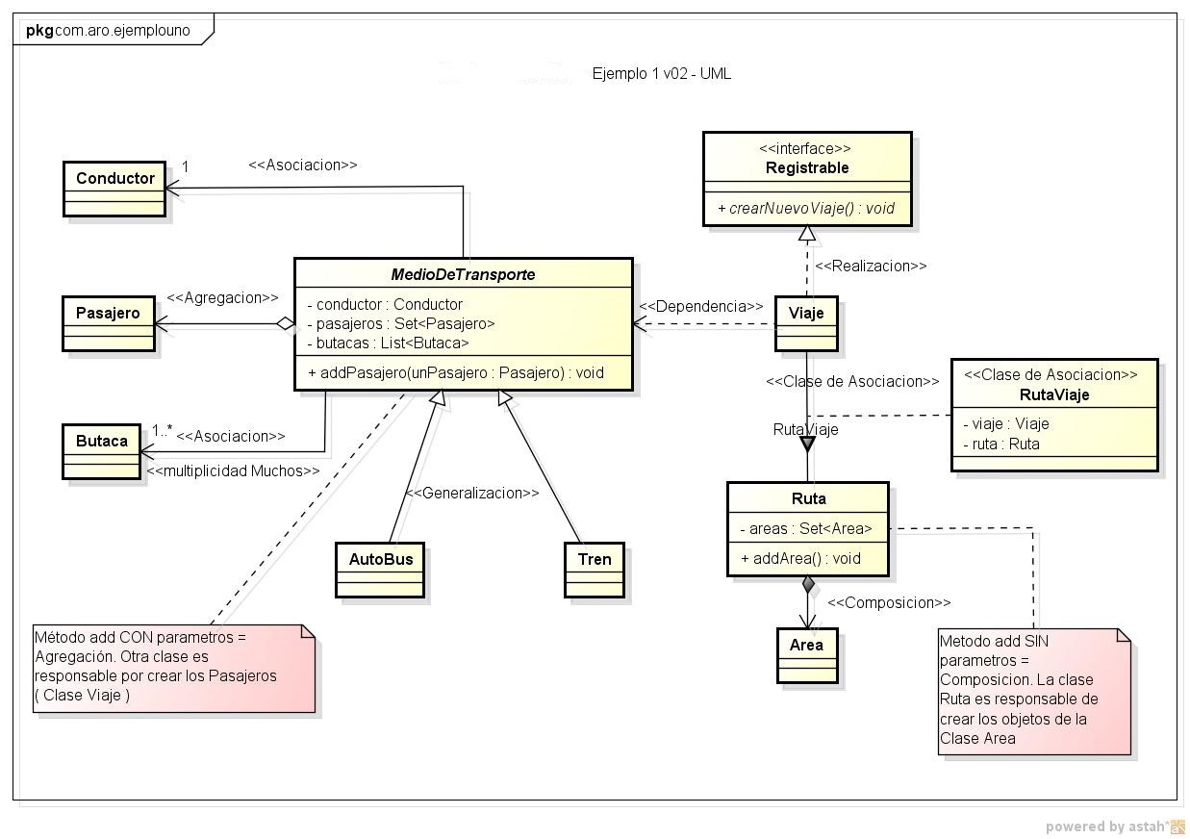

Slide 14
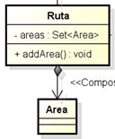
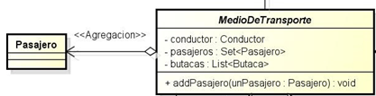
El método Add
El método Add de esta clase compuesta para agregar objetos de las partes:
  Cuando es COMPOSICIÓN no lleva parámetros
  Cuando es AGREGACIÓN contiene parámetros que serán las partes que lo forman.
Ya que en el método add de la composición, es donde se va a manejar el ciclo de vida, en cambio, al recibirlo por parámetro, otra clase crea el new del objeto, y se la pasa a esta por parámetro. Así, el Ciclo de vida de los objetos, nace en otro lado.

Slide 15
Pasos para el diagrama de clases
Identificar las clases.
Mostrar los atributos y operaciones (posteriormente)
Dibujar asociaciones
Etiquetar asociaciones y en caso necesario los roles
Indicar multiplicidad
Dibujar fechas de dirección

Slide 16
Construyendo el diagrama de clase
Identificar las clases, nombrarlas y definirlas con lo que sabes que son parte del modelo.
Identificar, nombrar y definir las asociaciones entre pares de clases. Tener cuidado con clases reflexivas, asignar multiplicidad.
Evaluar cada asociación para determinar si debe ser una agregación y cada agregación para ver si debe ser una composición
Evaluar las clases para posible generalización (herencia).

Slide 17
Diagrama de Clases: Asociaciones
El propósito de la asociación puede expresarse en un nombre, verbo o frase que describa como los objetos de un tipo (clase) se relacionan con objetos de otro tipo (clase). Por ejemplo:
Una persona tiene un coche
Una persona maneja un coche
Multiplicidad: cuantos objetos van a participar en la relación

Slide 18
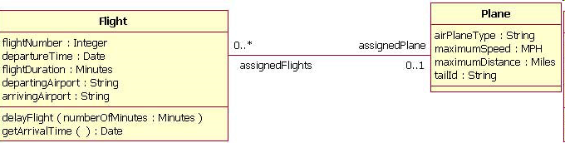
Asociaciones
Se indica el rol y la multiplicidad.
Un vuelo está asociado con un avión y
Un avión puede tener asociados ninguno ó varios números de vuelo.

Slide 19
Navegavilidad (Dirección)
La dirección en las flechas de la asociación determinan en que dirección puede recorrerse una asociación en el momento de la ejecución.
Una asociación sin flechas significa que se puede ir de un objeto a otro y viceversa.
Por ejemplo la siguiente: “el tipo de flecha en la asociación implica que desde el objeto Reservación puedes recuperar (dirigirte hacia) el objeto Cliente.”
También implica que: “del objeto Cliente puedes recuperar el juego de reservaciones para ese cliente.”

Slide 20
1….* hecha para 1
Reservación
Cliente
Supongamos que los requerimientos para un sistema de reservaciones requieren que “desde una reservación, que el sistema pueda recuperar el cuarto
1….* hecha para 1
Reservación
Cuarto

Slide 21
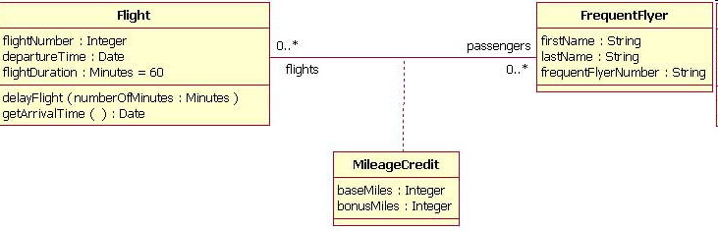
La asociación entre la clase Flight (Vuelo) y FrequentFlyer (VoladorFrecuente) es a través de una clase llamada MileageCredit (MillasAcumuladas)
- Esto significa que debe haber una instancia en esta clase cuando alguna instancia de la clase Vuelo se asocie con una instancia de la clase VoladorFrecuente.
Clase Asociación

Slide 22
Clase Asociación
Cuando se modela una asociación entre clases, a veces es necesario incluir otra clase que contiene información valiosa acerca de la relación.
Se representa como una clase normal solo que la línea que la une con la línea que conecta las asociaciones primarias es punteada.
EJERCICIO: Supongamos que las personas que de trabajan en una empresa se tienen registradas sus habilidades, esto significa que cualquier empleado puede tener cualesquiera habilidades.
¿Es necesario crear una clase asociación que contenga la información de ambas clases?

Slide 23
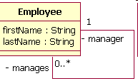
Asociación Reflexiva
Una clase puede asociarse con sí misma. Una clase Empleado puede relacionarse con sí misma a través del rol gerente/dirige.
No significa que una instancia está relacionada consigo misma, sino que una instancia de la clase está relacionada con otra instancia de la misma clase.
- Una instancia de Employee puede ser el gerente de otras instancias de Employee.
- Como el rol manages tiene una multiplicidad de 0…*, significa que puede no tener otros empleados a quien dirigir.
- Una instancia de Employee tiene 1 sólo gerente ó un solo director.

Slide 24
Hacer los Diagramas de asociación:
INDIQUE AGREGACIÓN/COMPOSICIÓN. ANOTE MULTIPLICIDAD.
1) Jugadores basketball y equipo basketball
2) Libro y capítulos del libro
3) Motor y automóvil
4) Líneas de un pedido y el pedido
5) En una empresa se llevan a cabo proyectos, estos proyectos están formados por una ó más actividades y a su vez cada actividad tiene 1 ó más tareas específicas. Cada tarea es asignada a un empleado y los empleados pueden o no tener asignadas tareas.

